Slide 1
进程管理
——处理机调度

Slide 2
调度算法
先来先服务
剩余时间
最短者优先
多级反馈轮转法
最短作业优先
轮转法
优先级法
只考虑每个
作业的等待
时间
划分不同队列，
给予不同的优先
级和时间片。
静态优先级
动态优先级
只考虑每个
作业的执行
时间
等待时间与执行时间成
比例。时间片长度q值
的选择。
性能衡量指标：周转时间、带权周转时间、响应时间

Slide 3
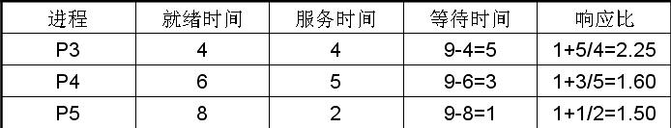
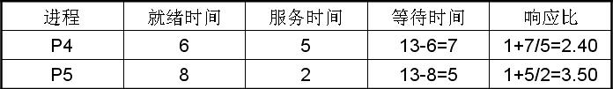
问题：调度算法
进程 | 就绪时间 | 服务时间
P1 | 0 | 3
P2 | 2 | 6
P3 | 4 | 4
P4 | 6 | 5
P5 | 8 | 2
响应比R = (W+T)/T = 1+ W/T
关键点：系统的队列调度模型，即从就绪队列中如何选择一个进程投入运行。
根据不同的调度算法，给出相应的调度过程，并计算相关的平均周转时间和平均带权周转时间。（先来先服务、最短作业优先、轮转法、高响应比优先算法）
调度算法调度顺序图
SJF
FCFS
HRN
P1
P1
P1
P2
P2
P2
P3
P5
P3
P4
P3
P5
P5
P4
P4
0
3
15
3
3
9
9
9
13
13
11
15
18
20
t

Slide 4
进程 | 就绪时间 | 服务时间
P1 | 0 | 3
P2 | 2 | 6
P3 | 4 | 4
P4 | 6 | 5
P5 | 8 | 2
轮转法RR调度顺序
就绪队列
P5
P4
P3
P2
P5
P4
P3
P2
P3
P4
P3
P2
P5
P4
P3
P2
P5
P4
P3
P2
P4
P2
P1
P2
P3
P2
P4
P3
P2
P5
P4
P3
P2
P5
P4
P3
P2
P4
时间片长度（过长如何？过短如何？）q ＝1和q＝4和q=6
0
2
4
6
8
10
12
14
16
18
20
P1
P2
P3
P4
P5

Slide 5
进程 | 就绪时间 | 服务时间
P1 | 0 | 3
P2 | 2 | 6
P3 | 4 | 4
P4 | 6 | 5
P5 | 8 | 2
轮转法RR调度顺序
就绪队列
时间片长度（过长如何？过短如何？）q＝4
0
2
4
6
8
10
12
14
16
18
20
P1
P2
P3
P4
P5

Slide 6
进程 | 就绪时间 | 服务时间
P1 | 0 | 3
P2 | 2 | 6
P3 | 4 | 4
P4 | 6 | 5
P5 | 8 | 2
轮转法RR调度顺序
就绪队列
时间片长度（过长如何？过短如何？）q＝6
0
2
4
6
8
10
12
14
16
18
20
P1
P2
P3
P4
P5

Slide 7
下列进程调度算法中，综合考虑进程等待时间和执行时间的是（）09年考题
A，时间片轮转
B，短进程优先调度算法
C，先来先服务
D，高响应比优先
D

Slide 8
下列选项中，降低进程优先级的合理时机是（）10年考题
A，进程的时间片用完
B，进程刚完成IO，进入就绪队列
C，进程长期处于就绪队列
D，进程从就绪队列转为运行态
A

Slide 9
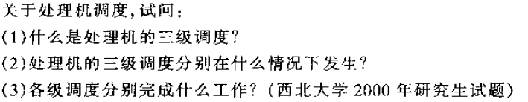

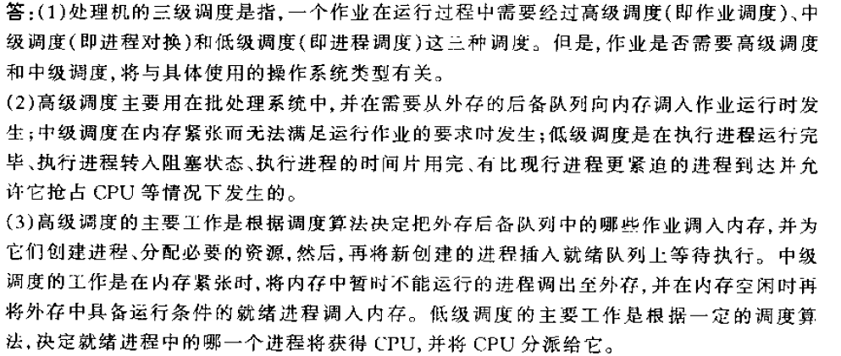

Slide 10
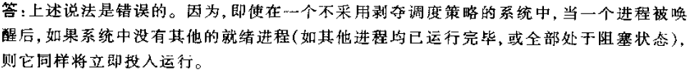

Slide 11
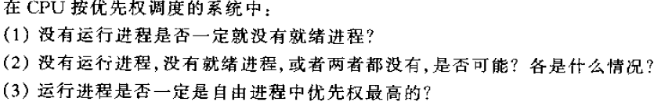

Slide 12
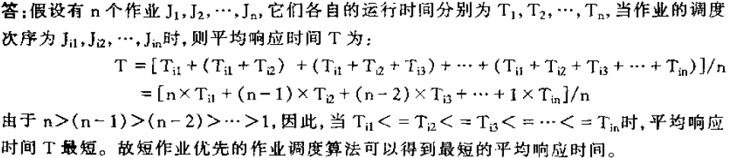

Slide 13
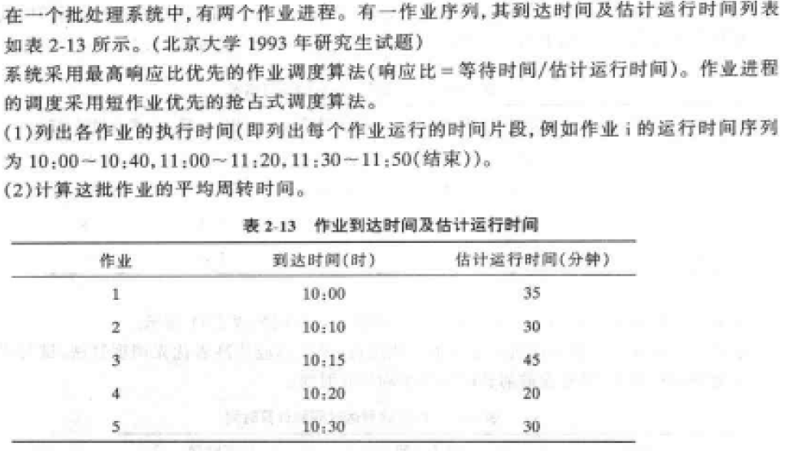

Slide 14
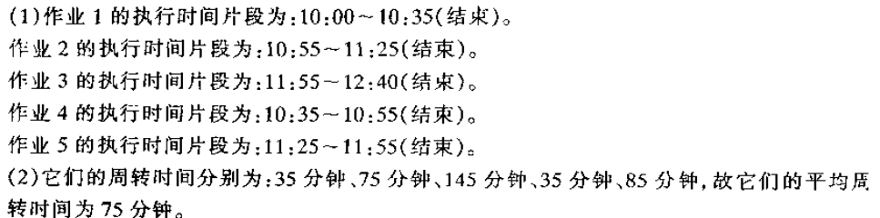

Slide 15
